Slide 1


Slide 2
CLASE DE CIENCIAS NATURALES
¿CÓMO PUEDO CONTRIBUIR AL CUIDADO DEL MEDIO AMBIENTE, DE NUESTRO PLANETA?

Slide 3
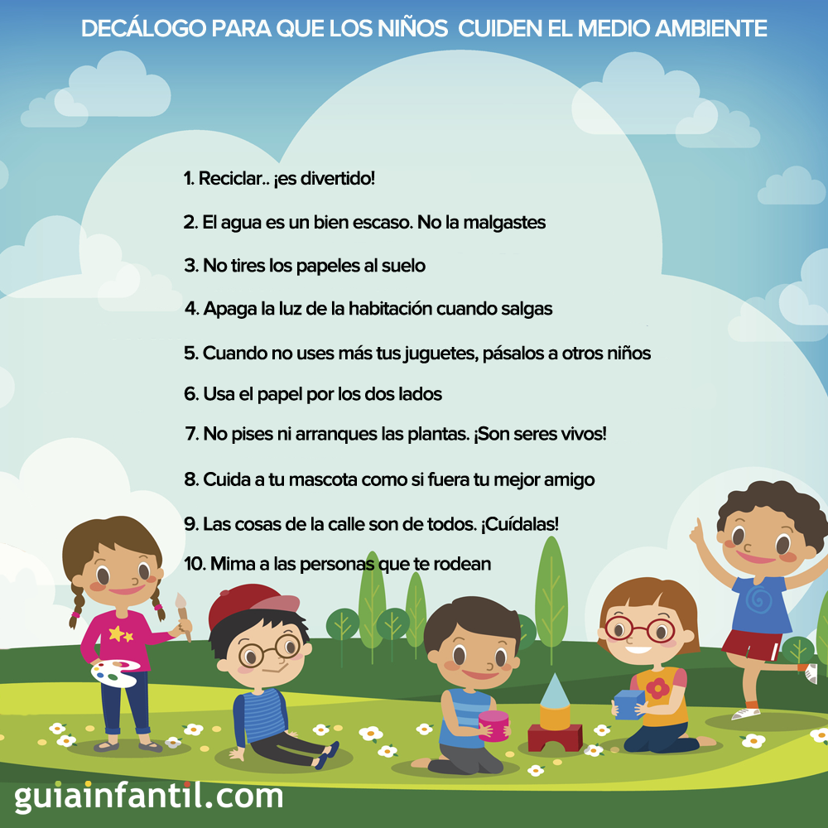

Slide 4
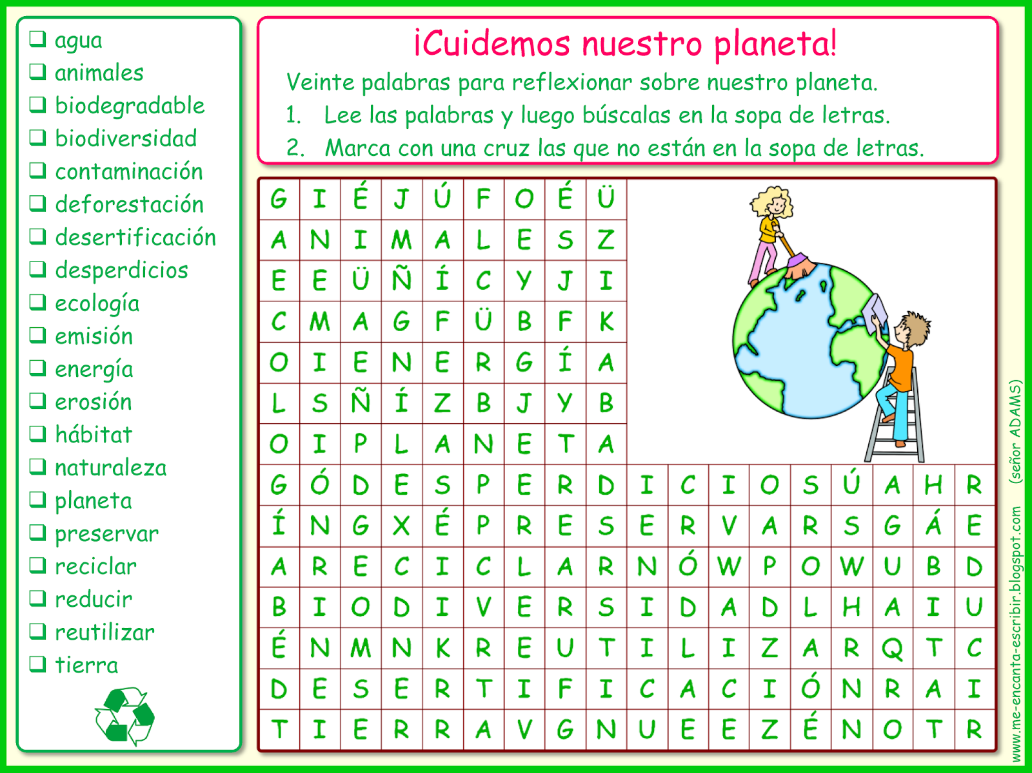

Slide 5


Slide 6
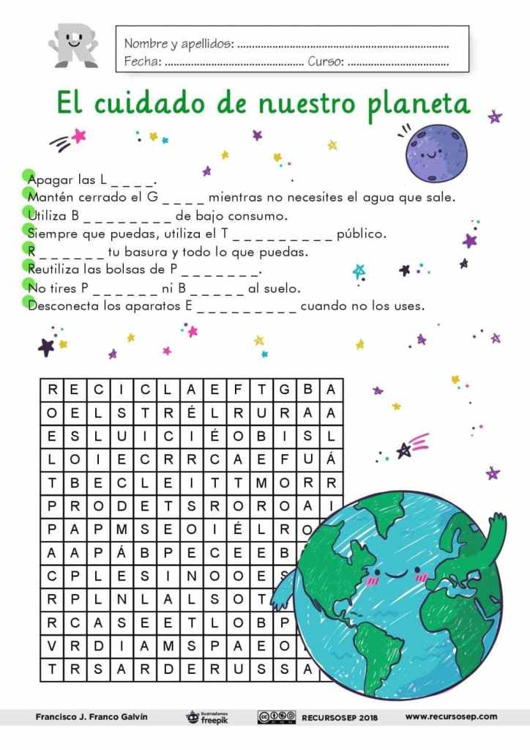

Slide 7
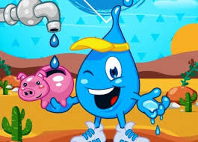

Slide 8
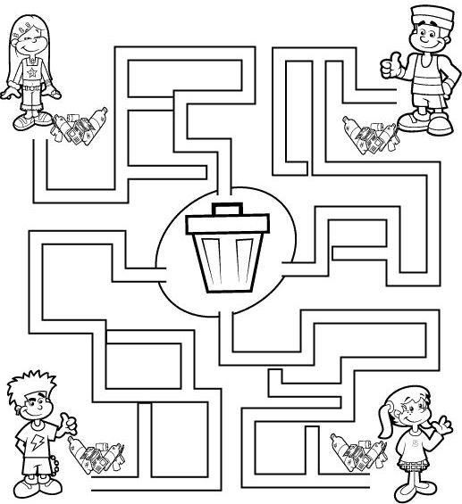

Slide 9
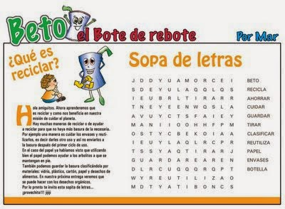

Slide 10
DIVIÉRTETE DESARROLLANDO LAS ACTIVIDADES PROPUESTAS EN LAS DIAPOSITIVAS ANTERIORES Y LAS DEL TEXTO GUÍA PÁGINA 239
HEMOS TERMINADO NUESTRA CLASE, QUE TENGAN UN FELIZ Y BENDECIDO DÍA…

